Slide 1
ヤマセ日の判定アルゴリズム(2)
11月28日(木) ～29日(金)
防災科学研究所
新庄雪氷環境実験所
第16回ヤマセ研究会
五戸再生可能エネルギー研究所
土屋 幸男
GREL

Slide 2
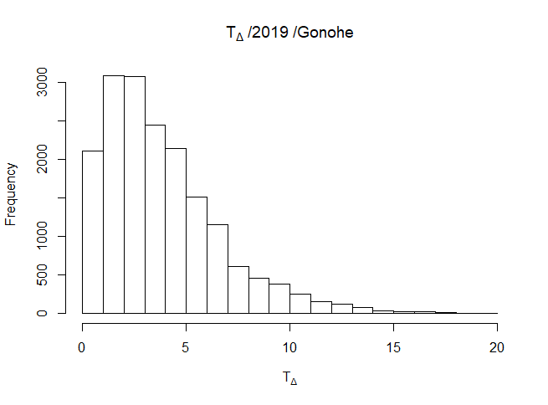
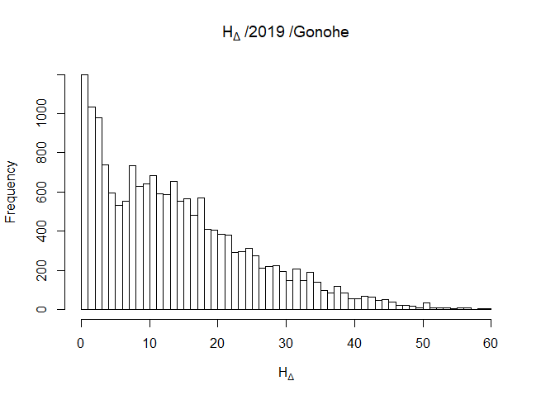
2019年 $T_{∆}, H_{∆}の$ヒストグラム
方針
・ヤマセ吹走日と平常日の区別をせず、$T_{∆}^{max}とH_{∆}^{max} を$決める。
（対象データ数：123×24×6=17,712）
GREL

Slide 3
（一定期間を対象とする）
ヤマセ$累積時間$ (CTY: Cumulative Time of Yamase) の最大化問題
非線形計画法問題 NLP
Maximize CTY [objective function] (2-1)
subject to
$T_{0}\text{≦}T^{max}$ [maximum temperature constraint] (2-2)
$H_{0}\text{≧}H^{min}$ [minimum humidity constraint] (2-3)
$T_{∆} ＜ T_{∆}^{max}$ [temperature difference constraint] (2-4)
$H_{∆}$ $＜H_{∆}^{max}$ [humidity difference constraint] (2-5)
$WD$∈{NE～ESE} [wind direction constraint] (2-6)
$WS$ $\text{≧}$1 [wind speed constraint] (2-7)
GREL

Slide 4
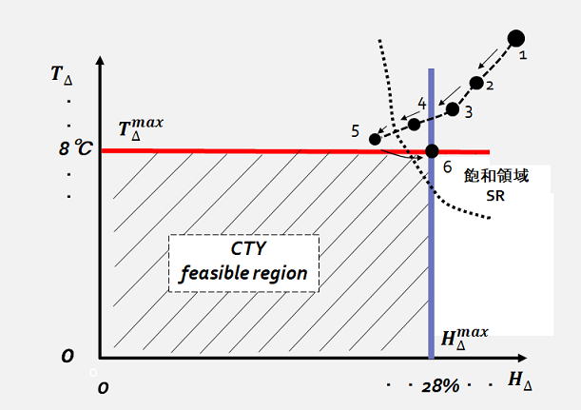
CTYを満たす{ $T_{∆}^{max}, H_{∆}^{max}$ } の決定のNLPアルゴリズム
{20,60}
GREL
SR : Saturation region

Slide 5
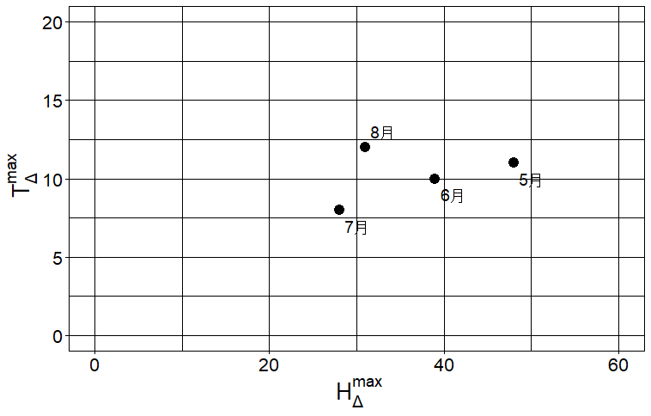
数値例
GREL
｛$T_{∆}^{max}, H_{∆}^{max}\}$ の変域
(2019)

Slide 6
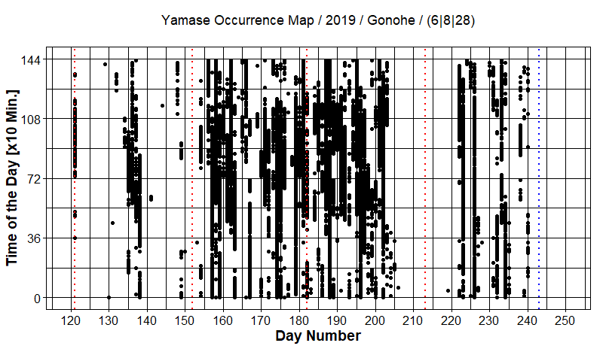
応用 「ヤマセ出現マップ」（単色）
GREL

Slide 7
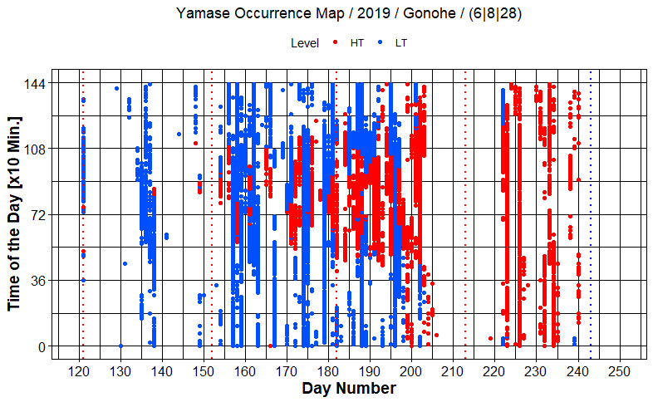
応用
「ヤマセ出現マップ」（２色）
青色：低温ヤマセ,赤色：高温ヤマセ 閾値18[℃]
GREL

Slide 8
まとめ
・ヤマセ日判定アルゴリズムで使用する
${\{T}_{∆}^{max}$, $H_{∆}^{max}$｝の制約値を決めるための
NLPアルゴリズムを提案した。
・2019年5～8月の各月で求めた制約値の
中から共通に使用できる制約値の定め方
を提案し、
${\text{｛}T}_{∆}^{max}$, $H_{∆}^{max}$｝＝｛ 8℃、28 % } を得た。
・2019年のヤマセ日 ：21日 （前回定義）
等価的ヤマセ吹走日：29.4日（各月評価）
〃 ：28.3日（7月値評価）
・応用として ヤマセ出現マップを提案し、
単色と2色の例を示した。
GREL

